Slide 1



Страновой офис ЮНИСЕФ в Казахстане
- Навыки для девочек: Программа наноспутников

Slide 2

Запустите свои мечты: Образовательная программа для девочек с наноспутником UniSat
Программа наноспутникового образования UniSat для девочек (UNEPG) является совместным проектом ЮНИСЕФ в Казахстане и Научного парка Казахского национального университета имени Аль–Фараби

Slide 3

Переменные
name
is_male
age
Переме́нная в программировании — поименованная, либо адресуемая иным способом область памяти, адрес которой можно использовать для осуществления доступа к данным. Данные, находящиеся в переменной (то есть по данному адресу памяти), называются значением этой переменной.

Slide 4
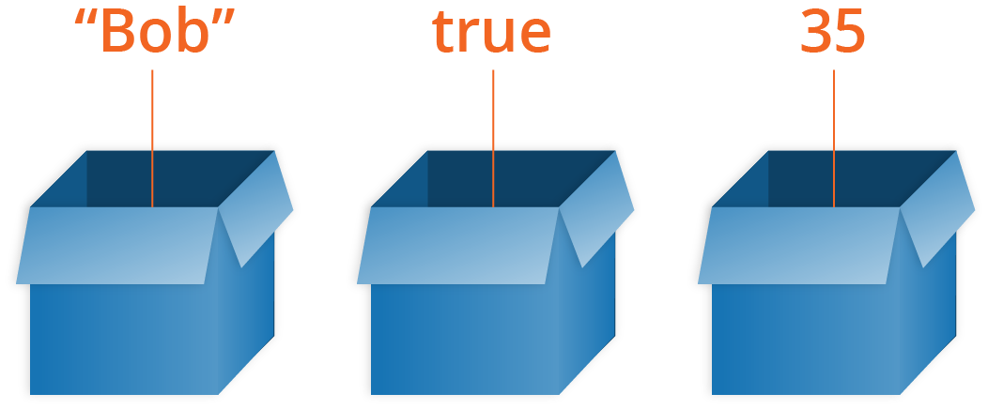
Переменные
name
is_male
age
Переме́нная в программировании — поименованная, либо адресуемая иным способом область памяти, адрес которой можно использовать для осуществления доступа к данным. Данные, находящиеся в переменной (то есть по данному адресу памяти), называются значением этой переменной.

Slide 5

Имена идентификаторов
Идентификаторы – это имена, присвоенные чему-то для его обозначения.

Slide 6
Имена идентификаторов
• Первым символом идентификатора должна быть буква из алфавита (символ ASCII в
верхнем или нижнем регистре, или символ Unicode), а также символ подчёркивания («_»).
• Остальная часть идентификатора может состоять из букв (символы ASCII в верхнем
или нижнем регистре, а также символы Unicode), знаков подчёркивания («_») или
цифр (0-9).
• Имена идентификаторов чувствительны к регистру. Например, myname и myName –
это не одно и то же. Обратите внимание на « n » в нижнем регистре в первом случае
и « N » в верхнем во втором.
• Примеры допустимых имён идентификаторов: i , __my_name , name_23 , a1b2_c3 и
любые_символы_utf8_δξѪђёўЩӆΞέά .
​• Примеры недопустимых имён идентификаторов: 2things , здесь есть пробелы ,​
my-name , >a1b2_c3 и "это_в_кавычках" .

Slide 7
Метод format
age
Задача:
= 65
Нужно представить, Гвидо и сказать сколько ему лет с помощью переменных age и name.
name
= "Guido"
Решение:
1) Вывод переменных через запятые;
2) Конкатенация строк;
3) Метод format;

Slide 8

Форматирование строк
print(f"Меня зовут { }, и мне { } лет.")
name
age
Меня зовут Guido, и мне 66 лет.
В методе format Python помещает значение каждого аргумента в обозначенное место​

Slide 9

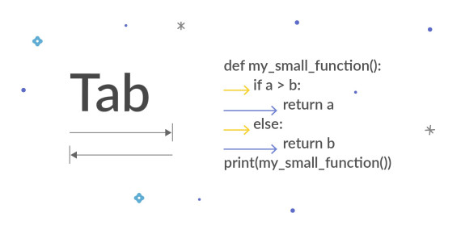
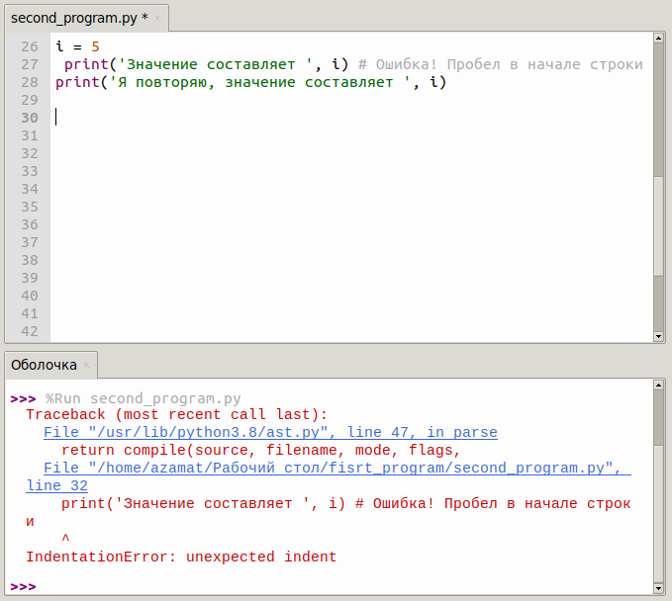
Отступы
Передние отступы (пробелы и табуляции) в начале логической строки используются для определения уровня отступа логической строки, который, в свою очередь, используется для группировки предложений.

Slide 10
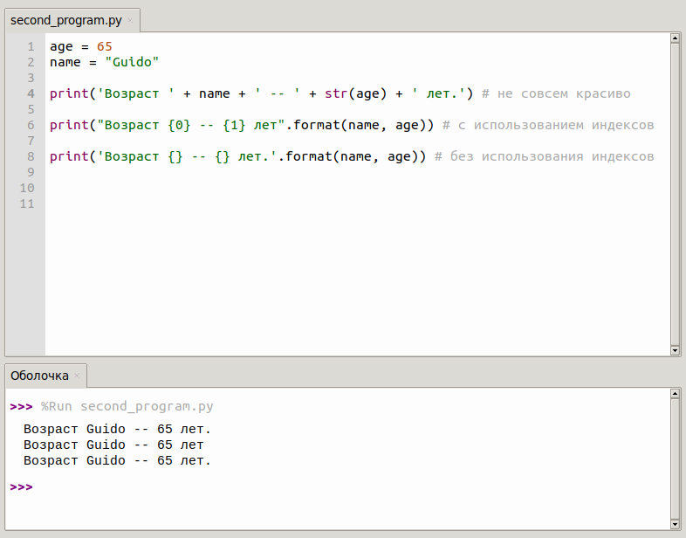
Метод "format"
В методе format Python помещает значение каждого аргумента в обозначенное место

Slide 11
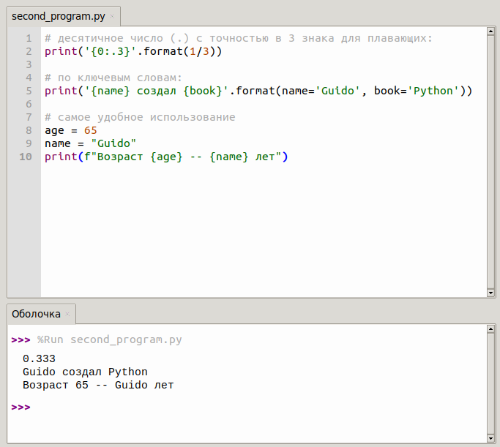
Использование "format"

Slide 12
Имена идентификаторов
Идентификаторы – это имена, присвоенные чему-то для его обозначения.
• Первым символом идентификатора должна быть буква из алфавита (символ ASCII в
верхнем или нижнем регистре, или символ Unicode), а также символ подчёркивания («_»).
• Остальная часть идентификатора может состоять из букв (символы ASCII в верхнем
или нижнем регистре, а также символы Unicode), знаков подчёркивания («_») или
цифр (0-9).
• Имена идентификаторов чувствительны к регистру. Например, myname и myName –
это не одно и то же. Обратите внимание на « n » в нижнем регистре в первом случае
и « N » в верхнем во втором.
• Примеры допустимых имён идентификаторов: i , __my_name , name_23 , a1b2_c3 и
любые_символы_utf8_δξѪђёўЩӆΞέά .
• Примеры недопустимых имён идентификаторов: 2things , здесь есть пробелы ,
my-name , >a1b2_c3 и "это_в_кавычках" .

Slide 13
Отступы

